Slide 1
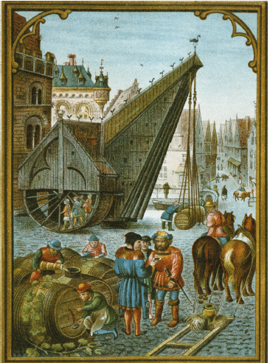
Steden en burgers in de Lage Landen, 1050-1700
Leidende vraag 1
Wat maakte de opkomst van een stedelijke burgerij in de Nederlandse gewesten mogelijk? 1050-1302

Slide 2
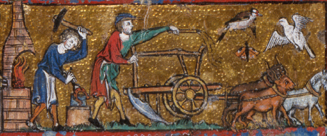
Het verband tussen bevolkingsgroei en hogere graanopbrengst
Vlaanderen: hoogste graanopbrengst per hectare.
Gevolg: minder sterfte door honger dan elders.
Bevolkingsgroei in Vlaanderen: héél langzaam, maar sneller dan elders. Gevolg: toenemende vraag naar voedsel.
Bossen kappen
Omdijken van laag liggende gebieden
Moerassen dempen
Onder leiding van adel en kloosters
Drieslagstelsel vervangt tweeslagstelsel (dankzij betere bemesting en door diversificatie)
Betere ploeg: ploegen kan nu dieper en sneller
Wendbare paarden vervangen lompe ossen

Slide 3
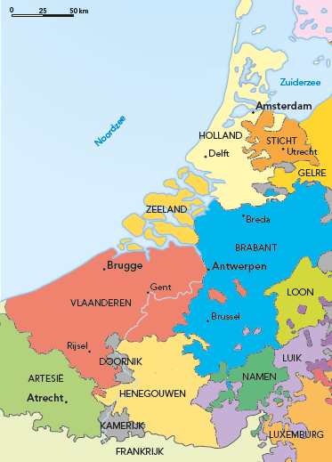
Het verband tussen bevolkingsgroei en hogere graanopbrengst
Vicieuze cirkel: meer landbouwgrond faciliteert verdere bevolkingsgroei, die weer meer landbouwgrond nodig maakt. Tussen 1050 en 1350 verdrievoudiging inwonertal.
De pijlen in de kaart laten zien hoe de in de vorige dia beschreven ontwikkelingen zich verspreidden. Vanuit regio Brugge-Gent naar het zuiden, vervolgens naar Brabant, nog weer later naar Hollland en Zeeland. Dit verklaart waarom de bloei van de steden in Vlaanderen en Artesië eerder was dan die in Holland.

Slide 4
In Vlaanderen: landbouwsurplus
Ook dankzij afgenomen onveiligheid
Meer ruimte voor ambacht en handel
Monetarisering
Landbouwsamenleving transformeert tot landbouwstedelijke samenleving (of: agrarisch-urbaan)
Onvoorzien gevolg: horigen vluchten naar de stad. Stedelingen blij (groei is goed); adel hinkt op twee gedachten…
Edelen juichen het toe:
stad brengt geld op.
Regels voor horigen worden minder streng. Hofstelsel verdwijnt langzaam.
Notes:
Deze dia laat schematisch zien welke gevolgen het landbouwsurplus kreeg.

Slide 5
Stadsrechten
De poorters (burgers) van een stad krijgen het recht om…
een muur te bouwen
markt te houden
recht te spreken
wetten en regels te maken
ontslagen te worden van plichten
etc etc etc
De edelman krijgt…
een smak geld
een periodieke betaling
militaire ondersteuning in een conflict
Stadsrechten konden ook worden toegekend door de koning. (KA staatsvorming; koning doet ook mee!)
Bijvoorbeeld om poorters aan zijn kant te krijgen in een conflict met een edelman.
Stadsrechten versterken de positie van de stad in juridisch opzicht, maar ook in economisch opzicht. Daar heeft de edelman ook voordeel van (economische groei stopt niet bij de stadsmuren).

Slide 6
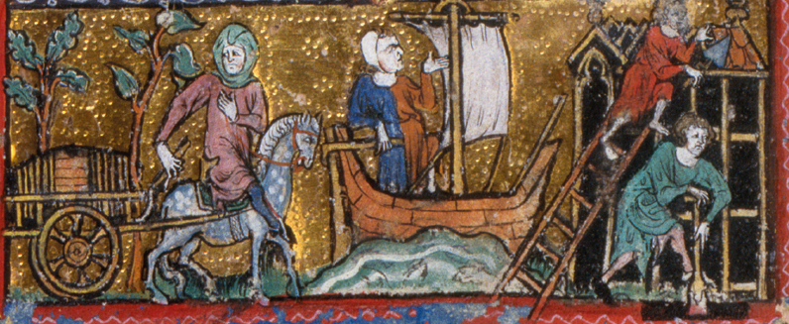
Atrecht: groei
Groeide als eerste uit tot serieuze omvang, dankzij:
Voortvarende ontginningen onder leiding van de monniken van de abdij van St. Vaast; daardoor al vroeg bevolkingsgroei in de regio.
Romeinse wegen.
Waterverbindingen met de rest van Vlaanderen (Scarpe, Schelde).
Veel schapen → wol → lakennijverheid.
op het platteland
Regiofunctie van de stad: markten!
Boeren verkopen er wol en voedsel.
Poorters verkopen er ambachtelijke producten.
Dus: interdependentie tussen stad en omringend platteland.
Links: een wijnboer brengt wijn naar de stad.
Midden: een handelaar brengt goederen over het water.
Rechts: meer handel betekent stadsgroei.

Slide 7
Atrecht: handel
Er was niet alleen op de markten handel; handelaren gingen ook naar andere steden. (Dit stimuleert specialisatie: wij maken wat jij niet hebt.)
Eerst regionaal, later interregionaal, nog later internationaal.
Nieuw: de wisselbrief
Jaarmarkten in Noord-Frankrijk (12e en 13e eeuw): ontmoetingscentra voor handelaren uit de Noord-Italiaanse handelssteden, Spanje, Frankrijk… én Atrecht.
Edelen en vorsten werken volop mee: handel betekent inkomsten, ook voor hen. Dus privileges zoals tolvrijheid en vrije toegang tot steden. Maar ook gegarandeerde marktvrede en hard en snel optreden bij onveiligheid.
Handelaren werken samen in koopliedengilden. Contributie maakt beveiliging mogelijk, diplomatie, juridische ondersteuning.
Overal in Europa worden Hanzen geformeerd: groepen steden die afspraken maken over handel met elkaar: wederzijdse hulp en privileges.
Ook Atrecht doet hieraan mee.

Slide 8
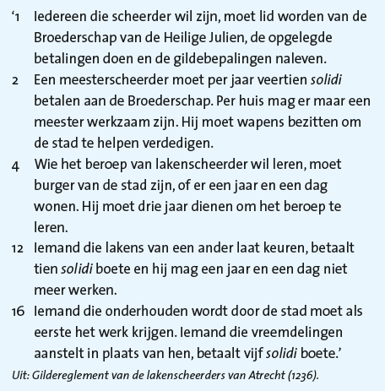
Atrecht: sociale structuur
Ambachtslieden zijn per beroepsgroep verenigd in een gilde.
Regulering van prijzen.
Regulering van kwaliteit.
Organisatie van innovatie.
Beroepsbescherming (gildelidmaatschap als eis).
Sociale ondersteuning (via een gildekas).
Religieuze functie: eigen altaar, eigen plaats in de kerk, beschermheiligen etc.
Welke van deze punten zie je terug in het gildereglement van de Atrechtse lakenscheerders?

Slide 9
Atrecht: sociale structuur
Patriciaat:
Al generaties in de stad (anciënniteit)
Veel (grond-)bezit
Aristocratisering
Controle op de gilden (bestuursfuncties)
Vormen het stadsbestuur (schepenen, afgevaardigden van edelman in de stad)
Rijke nieuwkomers:
Veel vermogen, maar nog geen anciënniteit
Het gemeen

Slide 10
Conflicten van sociaalpolitieke aard
Conflict tussen patriciaat en het gemeen (komt voort uit afgunst, uit (vermoed) slecht bestuur, of....
Hoe wordt het gesust? Meestal door toegevingen.
De edelman uit het gebied waarin de stad ligt,
bemoeit zich daar vaak ook mee.
Conflict tussen edelman en patriciaat. Wie krijgt het gemeen (de massa, dus vechtkracht) aan zijn kant?
Conflict tussen koning en edelman. Wie krijgt het gemeen aan zijn kant?
Conflict tussen koning en patriciaat. Wie krijgt het gemeen aan zijn kant?

Slide 11
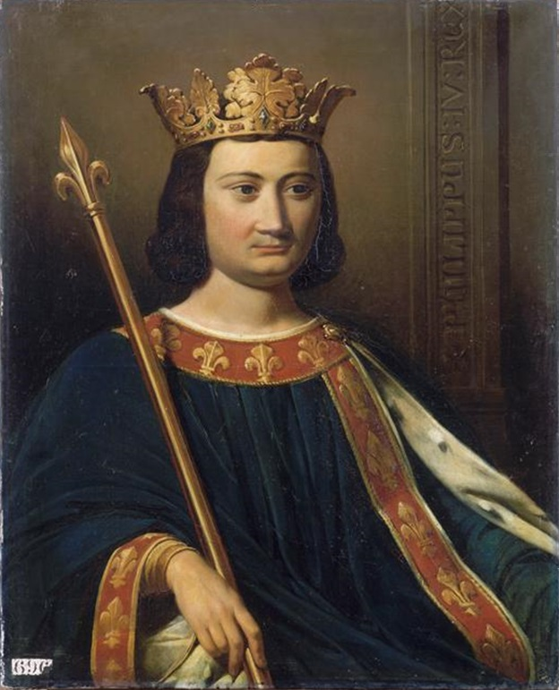
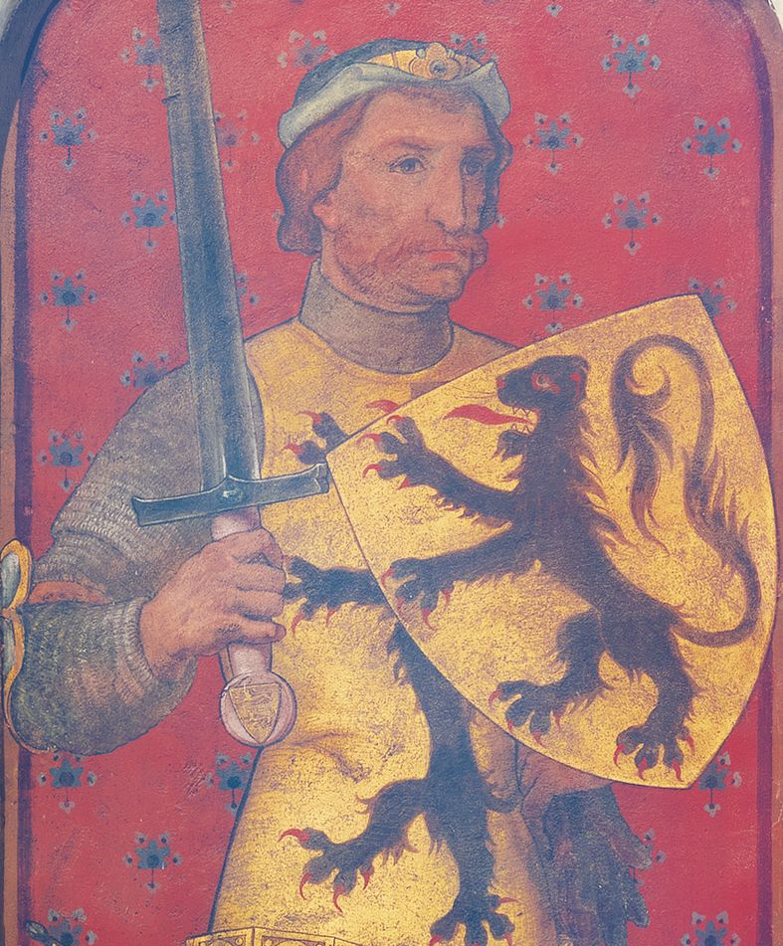
Conflicten van sociaalpolitieke aard: de Guldensporenslag (1302) als voorbeeld
Koning Filips IV van Frankrijk
Leenheer van de graaf van Vlaanderen.
Wil dat de graaf gehoorzaam is.
Wil dat de graaf hem steunt in zijn strijd tegen Engeland.
Wil de macht van de adel beperken ten gunste van zijn eigen macht.
Graaf Gwijde van Vlaanderen
Wil dat lang niet altijd.
Vindt dat niet geslaagd.
Is daar niet blij mee.

Slide 12
Conflicten van sociaalpolitieke aard: de Guldensporenslag (1302) als voorbeeld
Patriciaat
Filips IV
De vijand van mijn vijand is mijn vriend
Kiest partij voor patriciaat, dat hem prompt van geld voorziet
Moeizame
relatie
Gwijde van Vlaanderen
Moeizame relatie met patriciaat
Kiest partij voor het gemeen
Het gemeen

Slide 13
Conflicten van sociaalpolitieke aard: de Guldensporenslag (1302) als voorbeeld
Franse soldaten komen naar Vlaanderen.
In Brugge loopt dat uit de hand: de Franse soldaten worden afgeslacht door het gemeen.
Filips IV is not amused en stuurt ridderleger.
Bij Kortrijk: Guldensporenslag.
Vijfhonderd Vlaamse edelen en negen-duizend boeren en burgers tegenover de Franse riddermacht.
Ridders verliezen!
Gevolg op korte termijn: patriciaat verliest sterk aan invloed. Het gemeen krijgt zelfs een deel van de bestuursmacht.
Maar: na enkele jaren wil Gwijde zijn greep op de steden versterken, steunt daartoe het patriciaat en draait alle veranderingen terug.

Slide 14
Kenmerkende aspecten
13 De opkomst van handel en ambacht die de basis legde voor het herleven van een agrarisch-urbane samenleving.
14 De opkomst van de stedelijke burgerij en de toenemende zelfstandigheid van steden.
Notes:
Bij elke presentatie (en dus bij elke Leidende Vraag) bevat de laatste dia de kenmerkende aspecten die in de stof aan de orde komen. Het is een zinnige denkoefening om aan elk kenmerkend aspect elementen uit de stof (gebeurtenissen, ontwikkelingen, verschijnselen) te koppelen.
Dat wordt in het CE ook gevraagd, immers.

